Slide 1

Результати опитування здобувачів освіти спеціальності 101 «ЕКОЛОГІЯ»

Slide 2

1. Чи забезпечено Вам можливість формування індивідуальної освітньої траєкторії, зокрема через індивідуальний вибір навчальних дисциплін?
99%
1%
1
Так
2
Ні
67 респондентів

Slide 3
2. Наскільки Ви задоволені навчанням за обраною освітньою програмою?
не задоволений
1 %
5 %
9 %
85 %
нейтральний
задоволений
повністю задоволений
67 респондентів

Slide 4

3. Наскільки, на Вашу думку, актуальна освітня програма, на якій ви навчаєтесь, у світлі найновіших досліджень у галузі екології?
3 %
нейтральний
37 %
задоволений
60 %
повністю задоволений
67 респондентів

Slide 5
4. Дайте оцінку співвідношенню теоретичної і практичної частини:
1 %
не задоволений
7 %
нейтральний
25 %
задоволений
67 респондентів
66 %
повністю задоволений

Slide 6

5. Наскільки Ви задоволені доступністю розміщення та інформативністю графіків освітнього процесу та розкладів?
67 респондентів

Slide 7
6. Оцініть обґрунтованість навантаження на здобувача вищої освіти (кількість дисциплін на семестр, кількість годин аудиторної і самостійної роботи на тиждень тощо)?
5%
67%
нейтральний
повністю задоволений
3%
25%
не задоволений
задоволений
.
67 респондентів

Slide 8

7. Оцініть організацію наукових та практичних заходів (конференцій, тренінгів, дискусій, зустрічей із зарубіжними лекторами)?
повністю задоволений
задоволений
66%
нейтральний
.
не задоволений
.
28%
3%
67 респондентів
3%

Slide 9

8. Наскільки ви задоволені доступністю навчальної і наукової літератури бібліотеки університету та репозитарію?
повністю задоволений
80%
нейтральний
задоволений
3%
17%
67 респондентів

Slide 10
9. Наскільки Ви задоволені організацією освітнього процесу (розклад занять, графік навчання)?
1%
2%
22%
75%
не задоволений
нейтральний
задоволений
повністю задоволений
67 респондентів

Slide 11
10. Наскільки Ви задоволені якістю методичного забезпечення (забезпечення навчальною літературою)?
1%
не задоволений
2%
нейтральний
25%
задоволений
72%
67 респондентів
повністю задоволений

Slide 12
11. Наскільки Ви задоволені інноваційністю методів викладання?
повністю задоволений
задоволений
75%
нейтральний
21%
3%
1%
не задоволений
67 респондентів

Slide 13






12. Наскільки Ви задоволені Вашим сформованим рівнем володіння усною та письмовою формою іноземної мови?
задоволений
21%
нейтральний
45%
.
не задоволений
34%
67 респондентів

Slide 14
13. Наскільки Ви задоволені якістю викладання професійно спрямованих дисциплін?
81%
повністю задоволений
13%
задоволений
5%
нейтральний
1%
не задоволений
67 респондентів

Slide 15
14. Наскільки Ви задоволені організацією та місцем проходження практики?
не задоволений
1%
нейтральний
5%
задоволений
6%
повністю задоволений
88%
67 респондентів

Slide 16

15. Наскільки Ви задоволені організацією науково-дослідної роботи студентів?
61%
33%
повністю задоволений
6%
задоволений
нейтральнийральний
67 респондентів

Slide 17
16. Наскільки Ви задоволені можливостями отримання додаткових знань (консультації, семінари, тренінги, сертифіковані курси)?
повністю задоволений
70%
задоволений
27%
2%
1%
нейтральний
не задоволений
67 респондентів

Slide 18
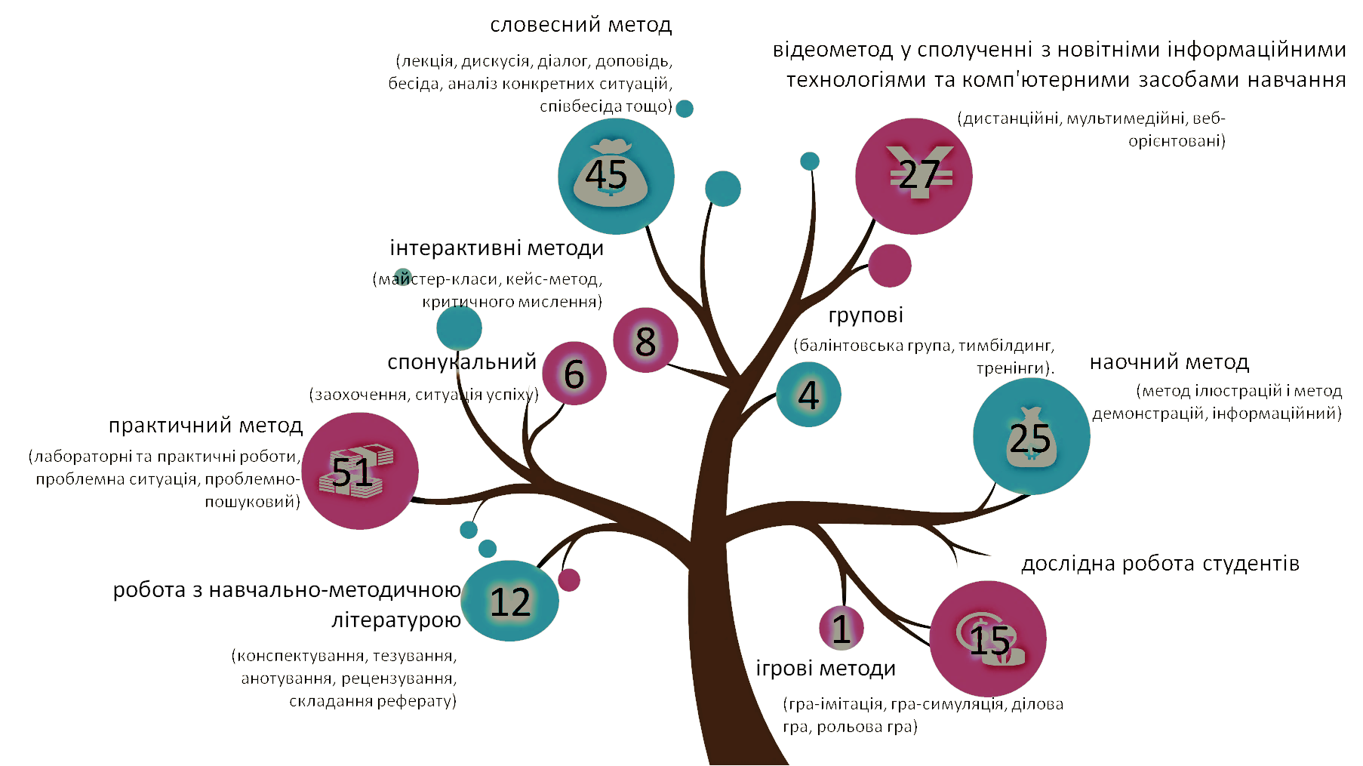
17. Які технології, методи викладання були для Вас легко доступними, зрозумілими і такими, що зміст освіти добре і надовго запам’ятався? (можна вибрати декілька)
67 респондентів

Slide 19





18. Яка форма навчання виявилася для Вас найбільш зручною? (можна вибрати декілька)
57
аудиторні (лекційні, практичні, семінарські, лабораторні)
38
змішана форма навчання
20
позааудиторні (індивідуальні, конференції, «круглі столи», написання та захист курсових робіт, практика)
6
дистанційна форма навчання
5
самостійна робота (самоконтроль, самоорганізація)

Slide 20
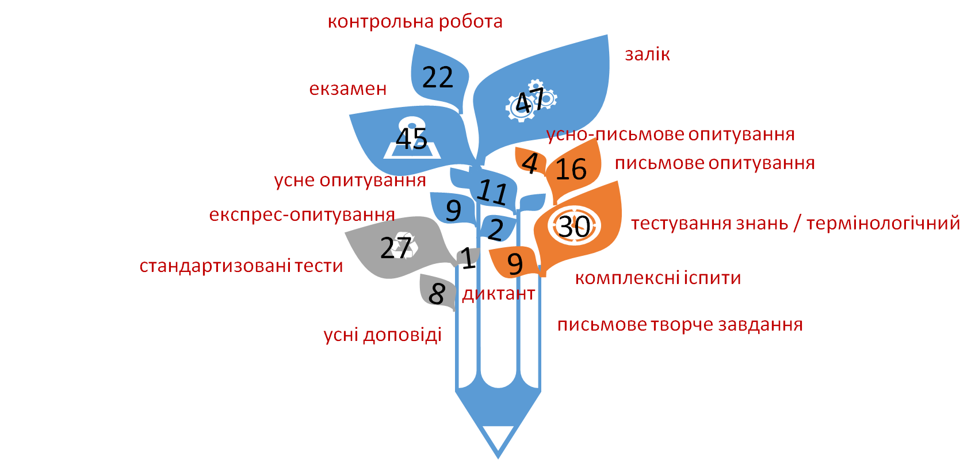
19. Виберіть найбільш зручні для Вас методи оцінювання навчальних досягнень (можна вибрати декілька):
67 респондентів

Slide 21


20. На вашу думку, форми та методи навчання і викладання сприяють досягненню заявлених в освітній програмі цілей та програмних результатів навчання?
1%
НІ
ТАК
99%
67 респондентів

Slide 22
21. На вашу думку, форми та методи навчання і викладання відповідають вимогам студентоцентрованого підходу та принципам академічної свободи?
НІ
ТАК
1%
99%
67 респондентів

Slide 23
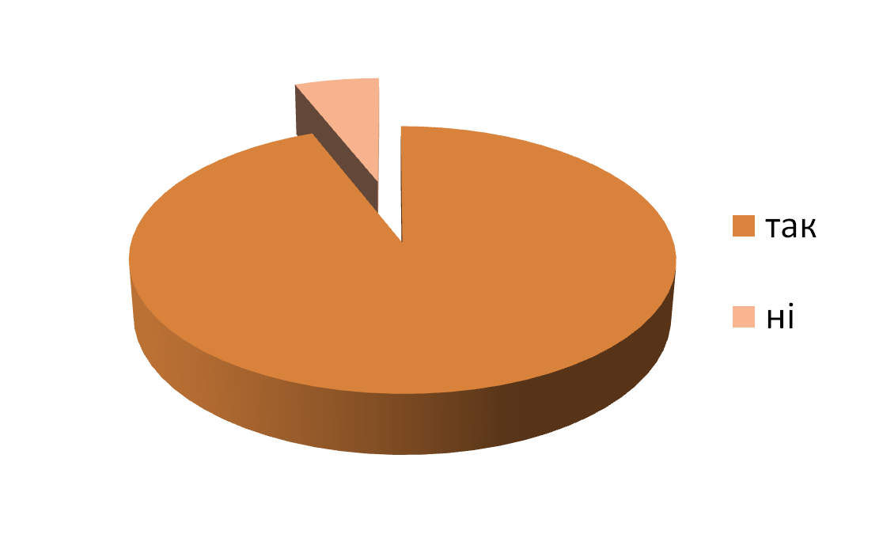
22. Чи залучаються до проведення аудиторних занять професіоналів-практиків, експертів галузі, представників роботодавців?
6%
94%
67 респондентів

Slide 24
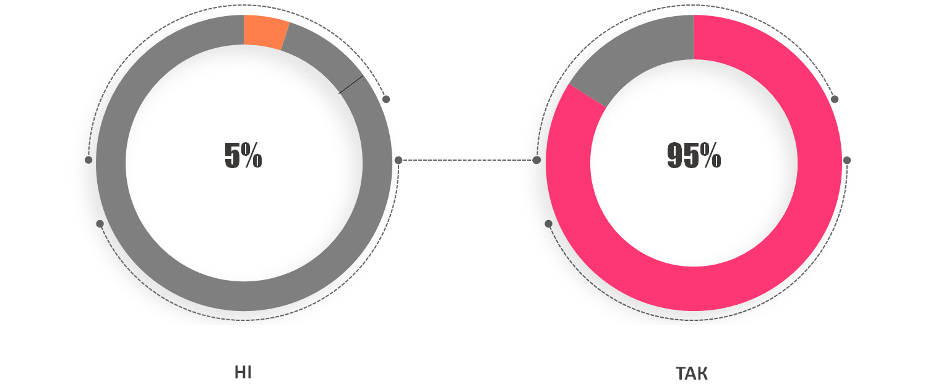
23. Чи забезпечить зміст освітньої програми (набір обов`язкових та вибіркових навчальних дисциплін) Вашу майбутню успішну діяльність за спеціальністю?
24
67 респондентів

Slide 25
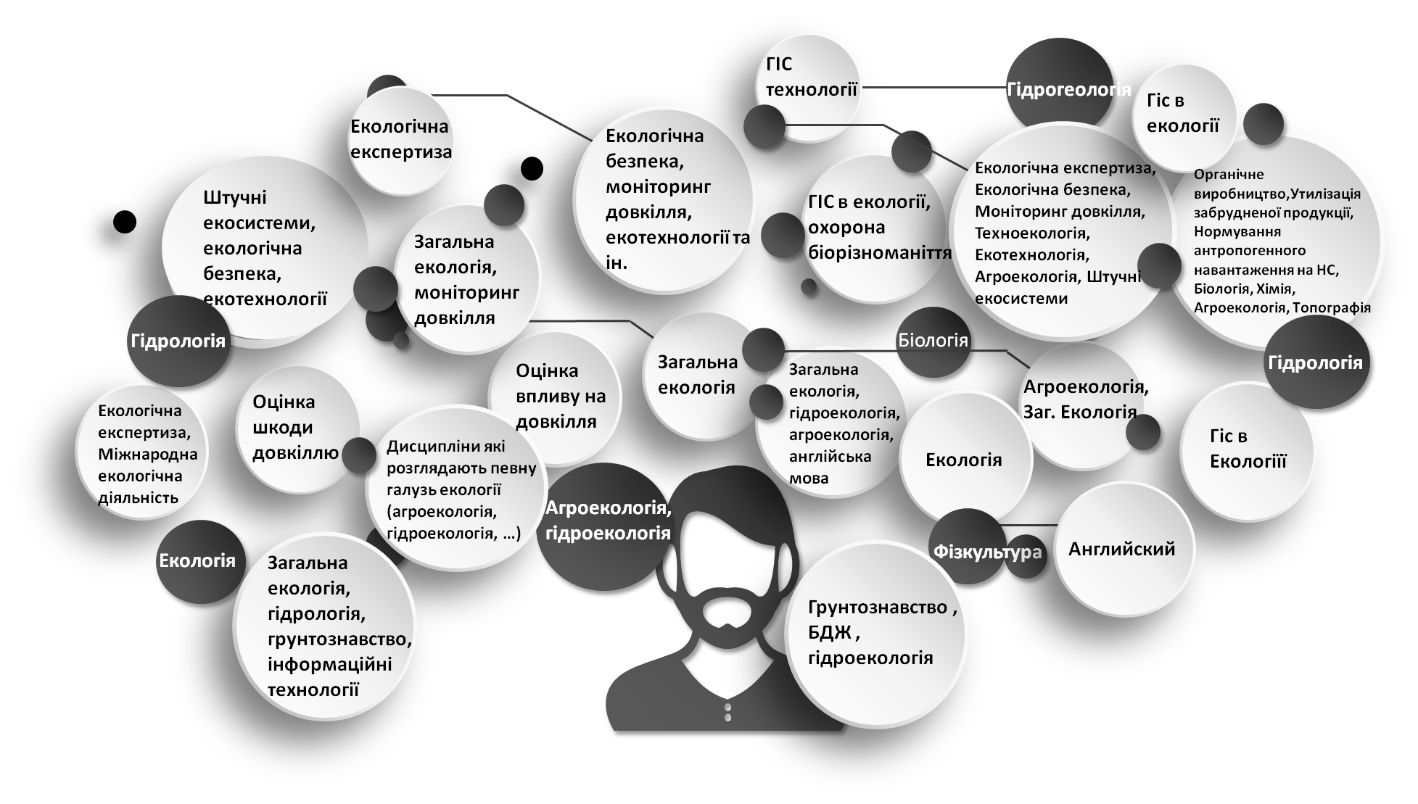
24. Назвіть навчальні дисципліни які, на Вашу думку, найбільш актуальні для майбутньої спеціальності:

Slide 26

25. Чи всі дисципліни, які Ви вивчаєте, необхідні для фахової діяльності та особистісного зростання?
26
26
67 респондентів

Slide 27
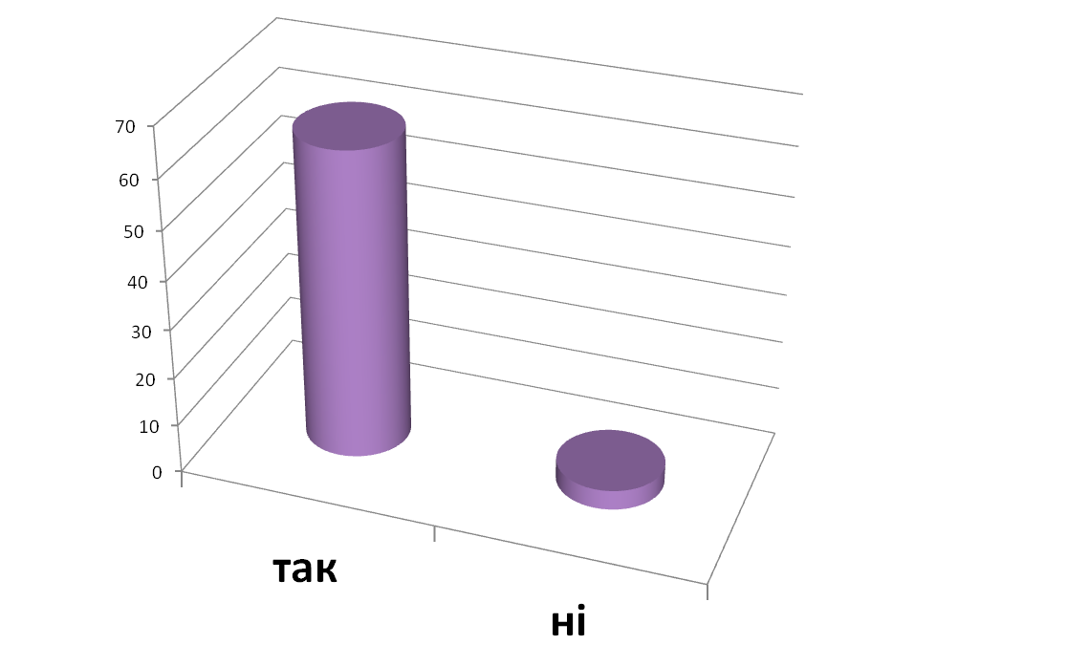
26. Чи дотримується, на Вашу думку, логічний взаємозв’язок у процесі викладання дисциплін за освітньою програмою, за якою Ви навчаєтеся?
27
27
27
94%
6%
67 респондентів

Slide 28
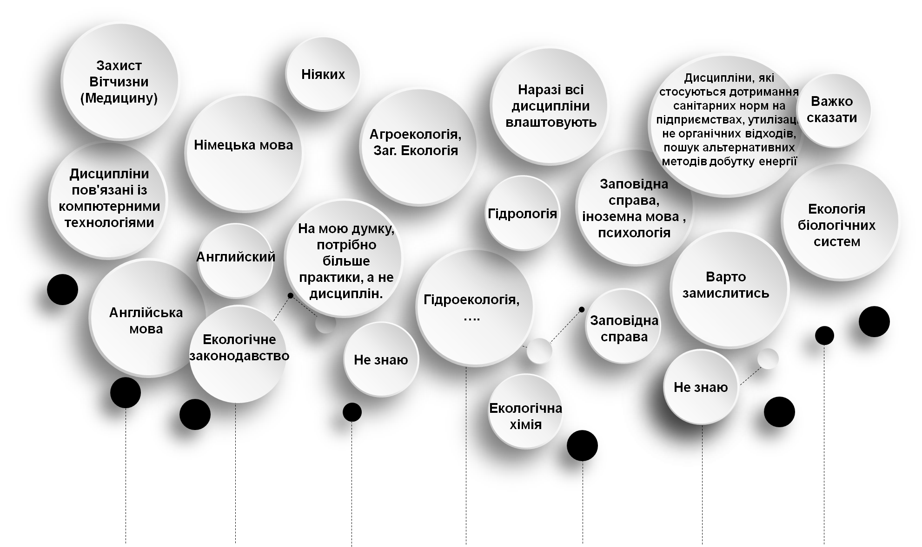
27. Які дисципліни, на Вашу думку, варто включити у загальний блок освітньої програми:
28
28
28

Slide 29
28. Які дисципліни, на Вашу думку, варто включити у професійно-практичний блок освітньої програми?
29
29
29
Все добре
Англійська мова, загальна екологія, агроекологія
Не знаю
Екологічний туризм
Гідрологія
Не знаю
Техноекологія
Английский
Агроекологія, гідроекологія, загальна екологія
Екологічна безпека
Не знаю
Філософія
Екологічна безпека, Екологічний аудит
Організаційне виробництво
Екологічний аудит
Не знаю
Екологічний аудит
Заг. Екологія

Slide 30
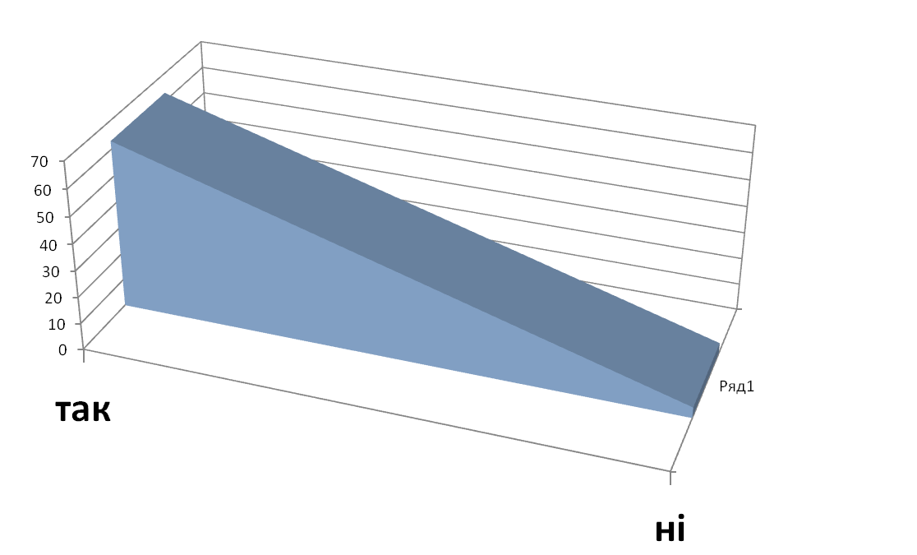
29. Чи достатній обсяг практичної підготовки у структурі Вашої освітньої програми?
30
30
30
30
94%
6%
67 респондентів

Slide 31

30. На лекційних заняттях викладачами практикуються проблемні питання, дискусії, відповіді на запитання студентів?
31
31
31
31
31
67 респондентів

Slide 32
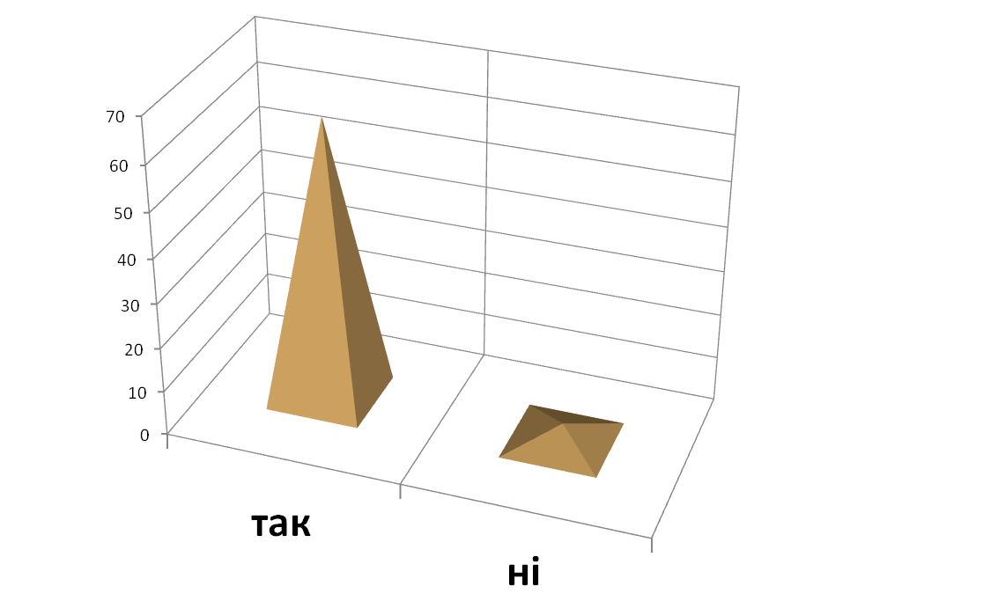
31. На практичних, семінарських та лабораторних заняттях викладачі аналізують сильні та слабкі сторони виступів студентів, виконання контрольних робіт та індивідуальних завдань?
32
32
32
32
32
94%
6%
67 респондентів

Slide 33
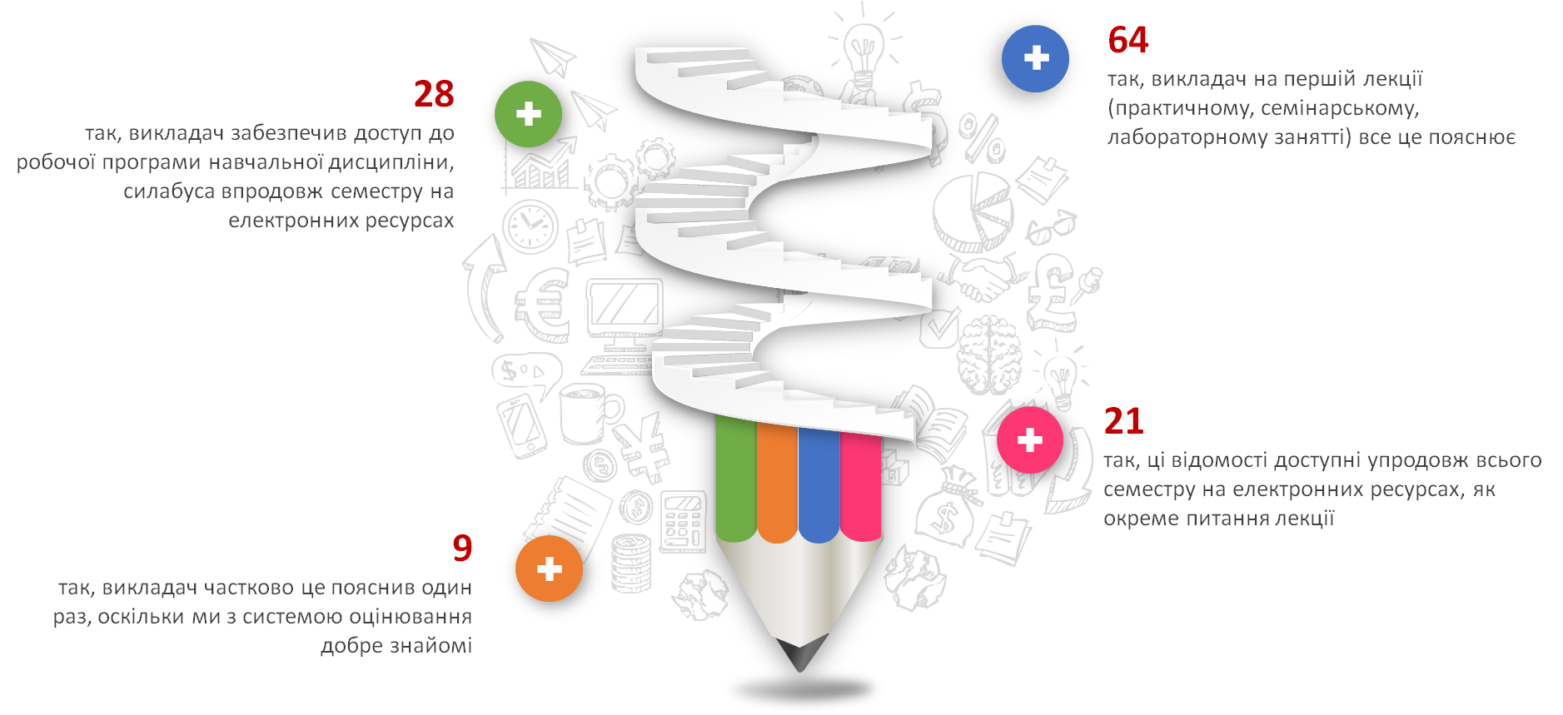
32. Вам своєчасно надається доступна, аргументована та зрозуміла інформація щодо цілей, змісту та програмних результатів навчання, порядку та критеріїв їх оцінювання в межах окремих освітніх компонентів (дисциплін)?
33
33
33
33
33
67 респондентів

Slide 34
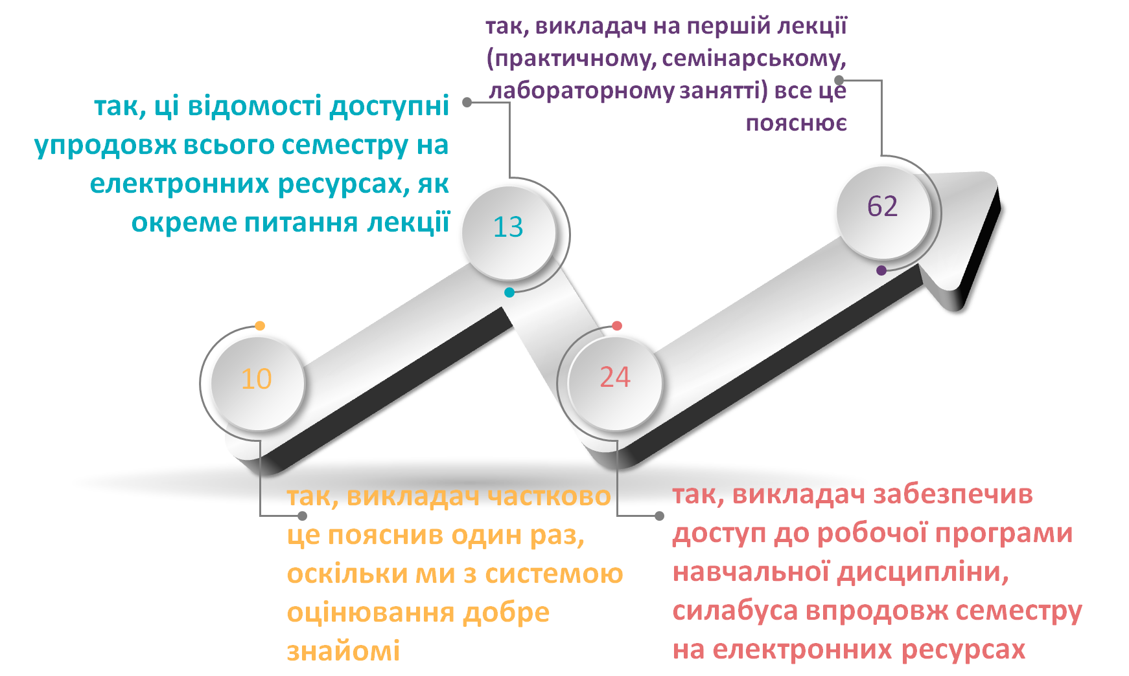
33. Вам своєчасно надається доступна, аргументована та зрозуміла інформація щодо форми контрольних заходів та критеріїв оцінювання на них?
34
34
34
34
34
67 респондентів

Slide 35
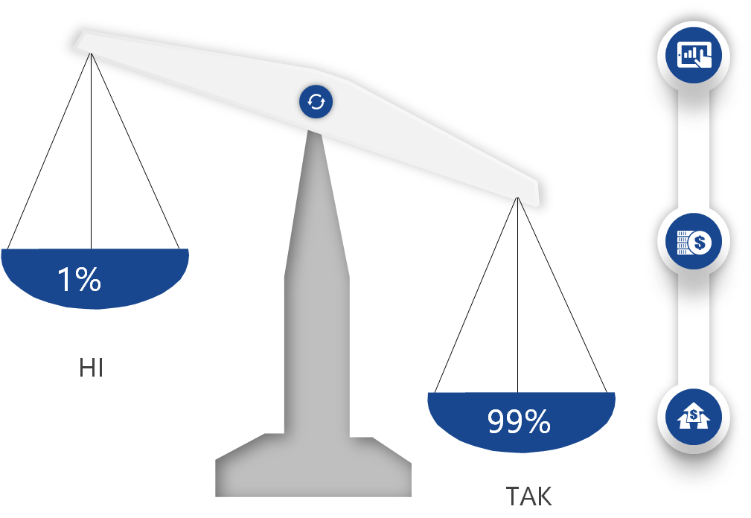
34. Правила проведення контрольних заходів забезпечують об’єктивність екзаменаторів, зокрема охоплюють процедури запобігання та врегулювання конфлікту інтересів, визначають порядок оскарження результатів контрольних заходів і їх повторного проходження?
35
35
35
35
35
35
67 респондентів

Slide 36
35. Строки, форми контрольних заходів та критерії оцінювання розміщуються на офіційному веб сайті навчального закладу?
36
36
36
36
36
36
ТАК
100%
67 респондентів

Slide 37
36. Механізми та процедури контрольних заходів дозволяють повторне проходження форм контролю ?
37
37
37
37
37
37
ТАК
99%
1%
НІ
67 респондентів

Slide 38
37. Чи передбачена процедура оскарження результатів контрольних заходів?
38
38
38
38
38
38
97%
ТАК
.
3%
НІ
67 респондентів

Slide 39
38. На Вашу думку оцінювання знань за спеціальністю Університеті є:
39
39
39
39
39
39
частково об'єктивним
6%
важко відповісти
7%
повністю об'єктивним
87%
67 респондентів

Slide 40
39. Університет забезпечує безоплатний доступ до відповідної інфраструктури та інформаційних ресурсів, потрібних для навчання, наукової діяльності в межах освітньої програми?
40
40
40
40
40
40
ТАК
100%
67 респондентів

Slide 41
40. Освітнє середовище є безпечним для Вашого життя і здоров’я?
41
41
41
41
41
41
100%
ТАК
67 респондентів

Slide 42

41. Чи надає Вам Університет організаційну, інформаційну та консультативну підтримку?
67 респондентів

Slide 43
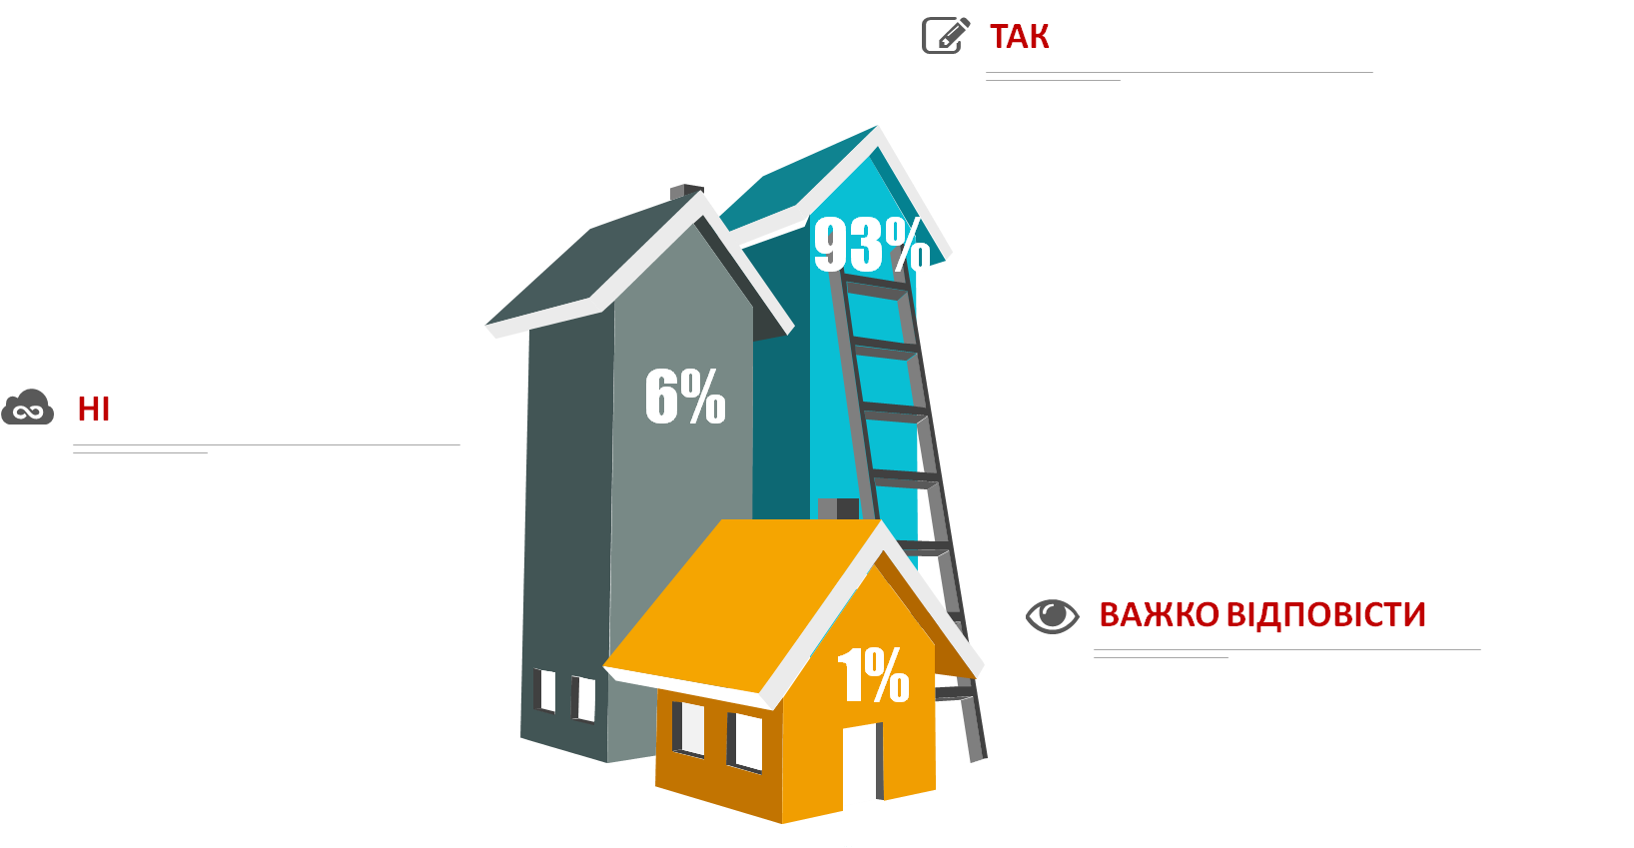
42. Чи надає Вам Університет соціальну підтримку?
67 респондентів

Slide 44

43. Чи існує проблема плагіату серед студентів?
НІ
ТАК
67 респондентів

Slide 45
44. Які, на Вашу думку, причини виникнення академічної недоброчесності існують в Університеті? (можна вибрати декілька)
звичка використовувати чужі праці без посилань
відсутність покарання за плагіат
21
6
18
необхідність великого обсягу письмових робіт
обмежений доступ до необхідної інформації
12

Slide 46
45. Чи брали Ви участь у заходах, присвячених роз’ясненню необхідності академічної доброчесності здобувачів вищої освіти?
ТАК
81%
19%
67 респондентів
НІ

Slide 47
46. Чи знайомі Ви з підрозділами, що можуть допомогти в складних ситуаціях та процедурою вирішення конфліктних ситуацій (зокрема пов’язаних із сексуальними домаганнями, дискримінацією та/або корупцією)?
7%
НІ
93%
ТАК
67 респондентів

Slide 48


47. Чи стикалися Ви особисто із випадками сексуальних домагань з боку викладачів (або співробітників Університету?
100%
67 респондентів
НІ

Slide 49
48. Чи стикалися Ви особисто із випадками хабарництва з боку викладачів (або співробітників Університету)?
НІ
100%
67 респондентів

Slide 50
49. Чи стикалися Ви особисто з випадками дискримінації за будь-якими ознаками з боку викладачів (або співробітників Університету)?
100%
НІ
67 респондентів

Slide 51
50. Ваші побажання та пропозиції щодо підвищення якості освіти за спеціальністю
Збільшення екскурсій на підприемства після закінчення війни
Більше практичних занять,екскурсій тощо ...
Задоволений вибором спеціальності та університету
більше екскурсій
Більше практичної та лабараторної роботи викинути.
Більше практичних занять
Поки не можу відповісти
Дякую за навчання все чудово
Все добре
Швидшого завершення війни
Слід подумати
Освітній процес на належному рівні, дисципліни залишаються актуальними.
Особисто мене все влаштовує
Скоріше б закінчилась війна, настав мир на нашій землі.
Влаштовує все
Переглянути дисципліни ,які є в освітній програмі і які не потрібно - викинути.
побажань немає мене все влаштовує
Все влаштовує
Все подобається
Поки все добре продумано і мене все влаштовує
все добре
Все добре)
Нема
все влаштовує
Все добре
Бажаю всього кращого
Немає ніяких побажань
Поки все влаштовує
Все і так добре
Нема
Все чудово!
Всё гуд
Усе подобається
Бажаю всього найкращого!
Ніяких побажань
Не має
Зауважень поки не маю
Аудиторне навчання

